Slide 1
Спортивные игры для учеников 10 классов
Проект по физкультуре
Автор: Соколоверова А. А.
Новожилов А. А.

Slide 2
План
Этап | Программа | Сроки | Ответственные
Школьный | Легкая атлетика Лыжные гонки Волейбол Подвижные игры Весёлые старты Мини-футбол | Январь 2012 г. – Май 2012 г. | Оргкомитет общеобразова- -тельного учреждения

Slide 3
Вопросы
1)В чём особенности спортивных игр?
2)Как привлечь большее количество людей для участия в спортивных играх?
3)Какие меры предосторожности нужно соблюдать?
4)Что важного можно извлечь из участия в играх?

Slide 4
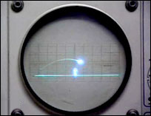
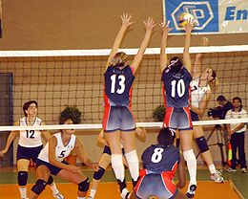
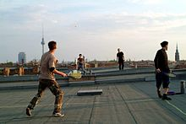
Какие игры представлены на фото?

Slide 5
На какие вопросы мы будем искать ответы:
Как соблюдать здоровый образ жизни?
Как поддержать хорошую физическую форму?
Какова роль спорта в жизни?
Какая польза человеку от конкретного вида спорта?
Как развивается кругозор у спортсменов?
В чём особенности спортивных игр?
Как привлечь большее количество людей для участия в спортивных играх?
Какие меры предосторожности нужно соблюдать?

Slide 6
Разделимся на группы
Название группы | Проблемный вопрос
Футбол | Кто основной игрок?
Баскетбол | Почему в баскетбол берут в основном высоких?
Волейбол | Существует ли система сигнализации при атаках?
Теннис | Опасный ли это вид спорта?

Slide 7
Формы представления результата:
Презентация
Публикации
Вики-статьи
Блоги
Сайты
и т.д.

Slide 8
Этапы работы над проектом
Продолжительность проекта 4 недели.
1 неделя – определение цели и задач исследования, разработка плана исследования, подбор ресурсов по теме исследования;
2-3 неделя – самостоятельная работа в группах, рефлексия в блоге проекта, самооценка работы;
4 неделя – оформление результатов исследований, презентация результатов на итоговой конференции, рефлексия.

Slide 9
